Slide 1
Hệ thống bán hàng trực tuyến
MINI PROJECT
NHÓM: 1
MENTOR:
Đỗ Ngọc Dân
Nguyễn Ngọc Thanh
Tạ Xuân Chiến
Trần Văn Thắng
Trần Thị Khánh Huyền
Hồ Xuân Hùng
Mai Xuân Chinh

Slide 2
1. MỤC TIÊU DỰ ÁN
Xây dựng tài liệu và mô hình dữ liệu giúp sinh viên nắm quy trình hoạt động của hệ thống bán hàng trực tuyến.
Xác định đầy đủ dữ liệu cần lưu trữ trong CSDL (khách hàng, danh mục, sản phẩm, đơn hàng, chi tiết đơn).
Thiết lập và mô tả rõ mối quan hệ giữa các bảng để đảm bảo truy vấn đúng.
Làm nền tảng cho việc thực hành truy vấn MySQL (SELECT) từ cơ bản đến nâng cao.
Chuẩn hóa tài liệu hướng dẫn: sinh viên đọc SRS trước khi thực hành truy vấn dữ liệu.

Slide 3
2. PHẠM VI HỆ THỐNG
Trong phạm vi (In-scope)
Ngoài phạm vi (Out-of-scope)
Quản lý khách hàng
Quản lý danh mục sản phẩm
Quản lý sản phẩm
Quản lý đơn hàng
Quản lý chi tiết đơn hàng
Hỗ trợ truy vấn, thống kê, báo cáo
Không bao gồm thanh toán trực tuyến
Không yêu cầu chức năng đăng nhập / phân quyền (trọng tâm: CSDL)
Không yêu cầu vận chuyển / kho / hoàn tiền

Slide 4
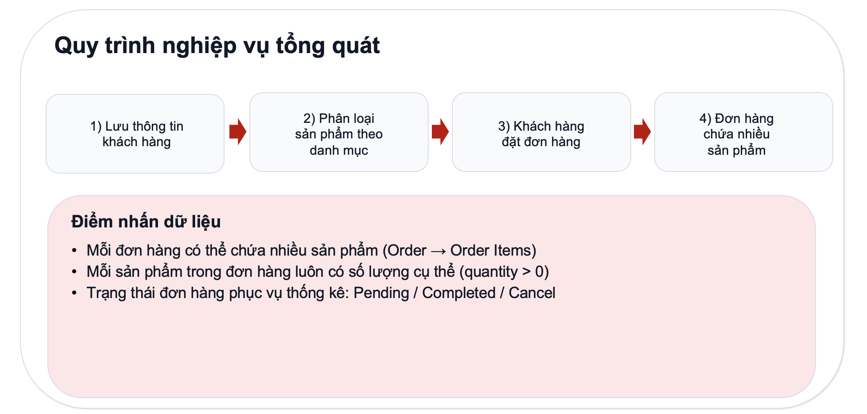
3.Tổng quan hệ thống

Slide 5
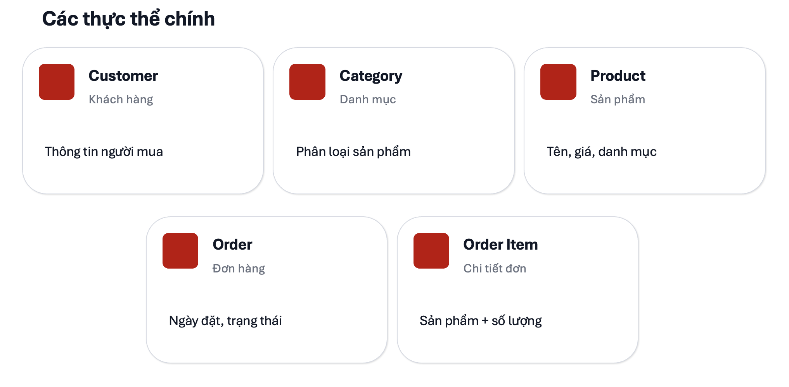
3.TỔNG QUAN HỆ THỐNG

Slide 6
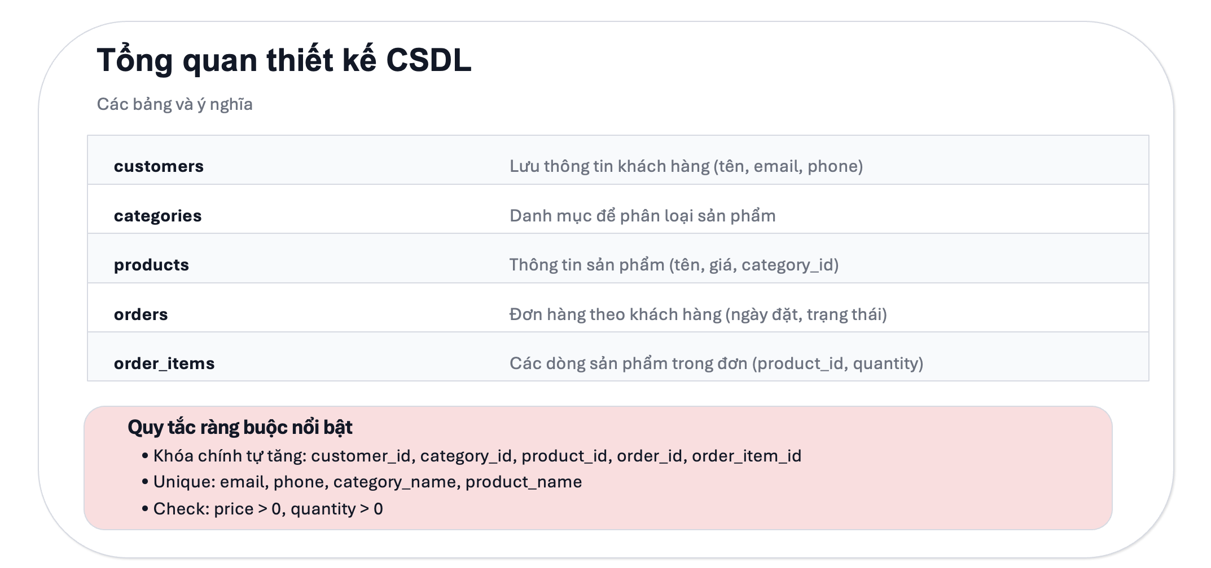
4.DỮ LIỆU CHI TIẾT

Slide 7
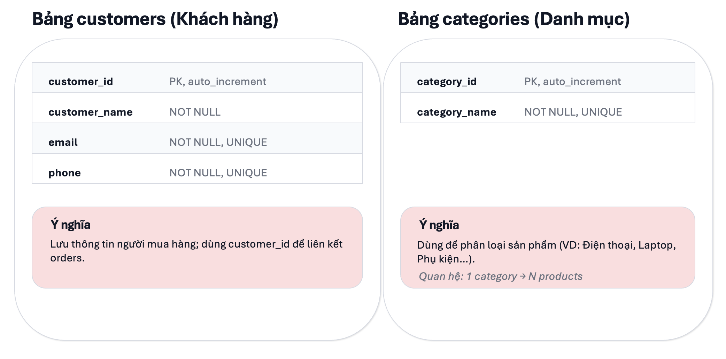
4.DỮ LIỆU CHI TIẾT

Slide 8
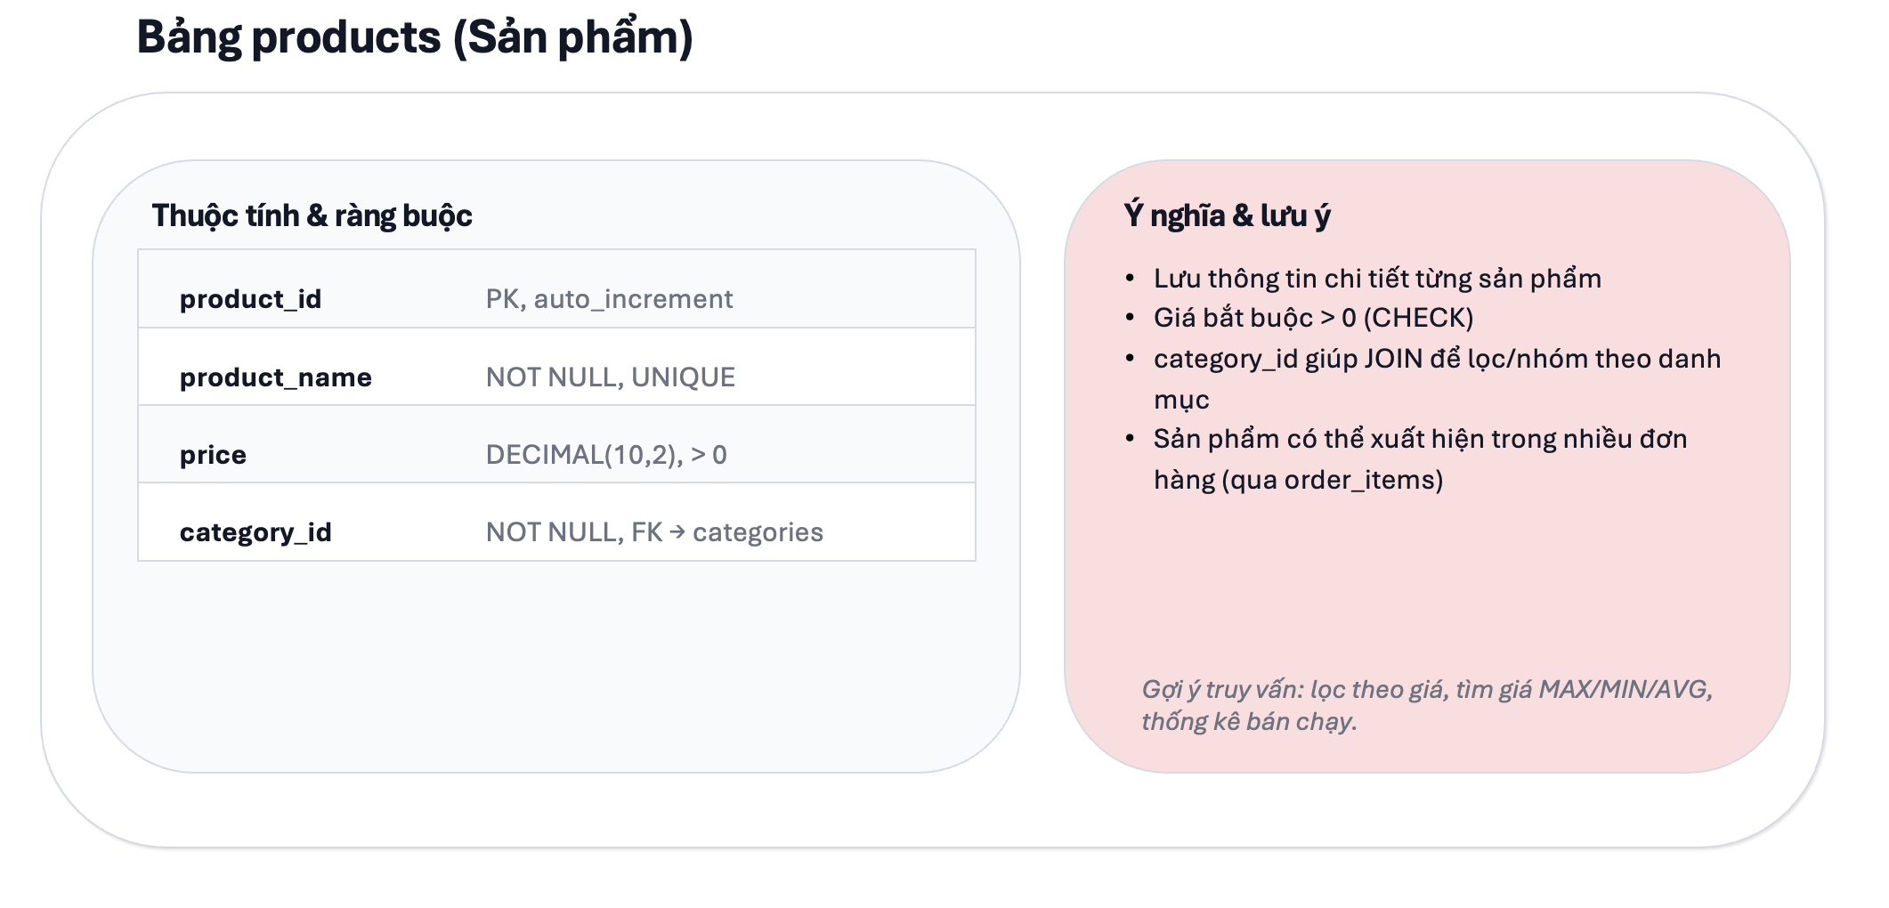
4.DỮ LIỆU CHI TIẾT

Slide 9
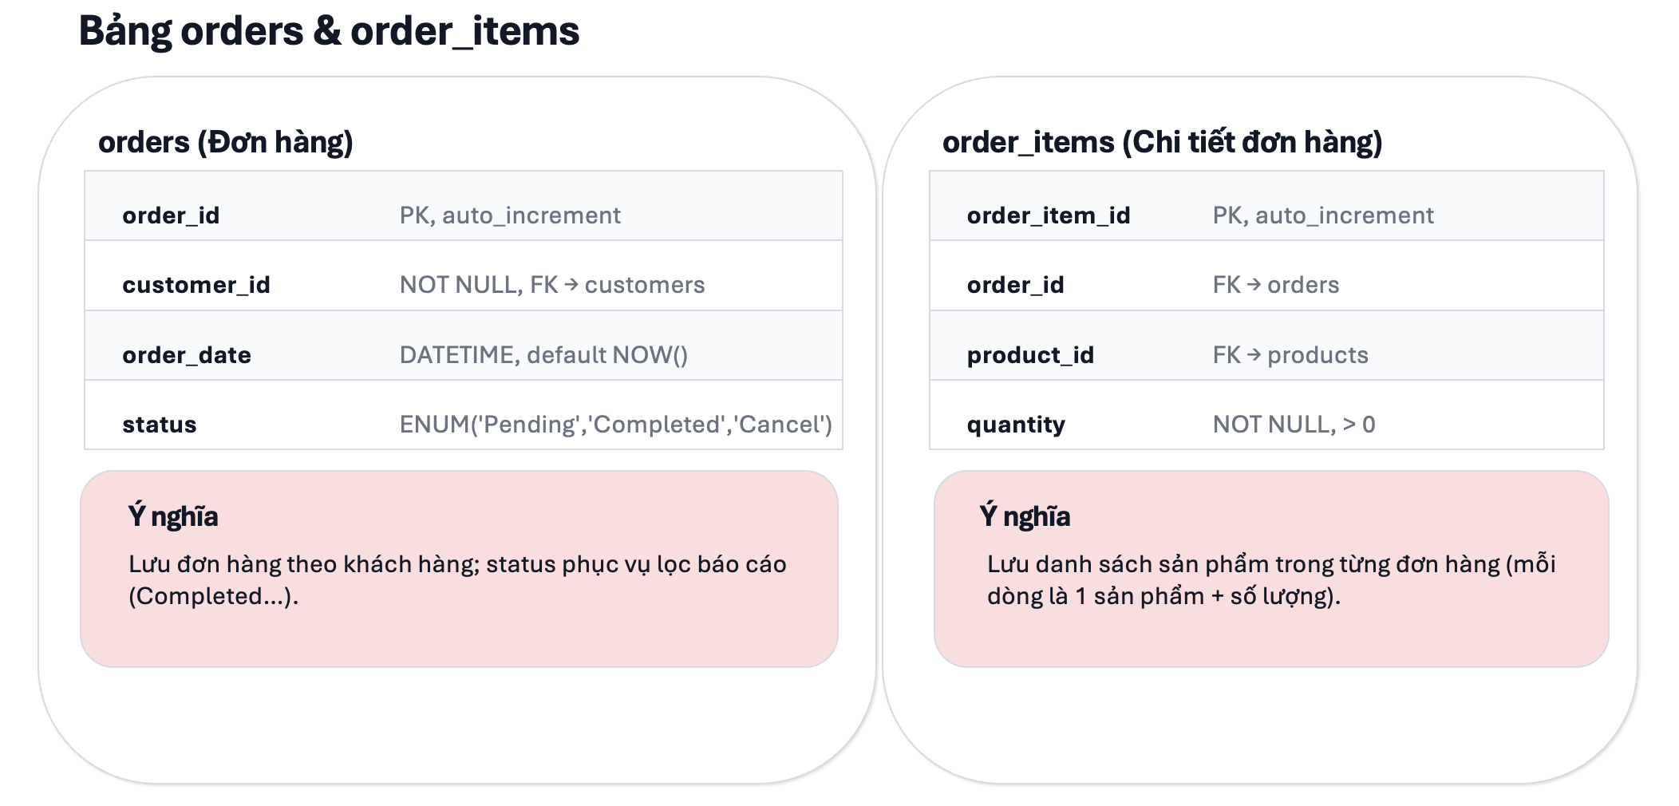
4.DỮ LIỆU CHI TIẾT

Slide 10
5. MỐI QUAN HỆ DỮ LIỆU
1 .Customers – Orders (1–N)
  Một khách hàng có thể đặt nhiều đơn hàng.
  Mỗi đơn hàng chỉ thuộc về một khách hàng.
2.Categories – Products (1–N)
  Một danh mục có nhiều sản phẩm.
  Mỗi sản phẩm chỉ thuộc một danh mục.
3.Orders – Order_Items (1–N)
  Một đơn hàng có nhiều chi tiết đơn hàng.
  Mỗi chi tiết đơn hàng thuộc một đơn hàng.
  4.Products – Order_Items (1–N)
  Một sản phẩm có thể xuất hiện trong nhiều đơn hàng khác nhau.
  Mỗi chi tiết đơn hàng chỉ gắn với một sản phẩm.
=> Orders và Products có quan hệ N–N, được tách ra bằng bảng trung gian order_items.

Slide 11
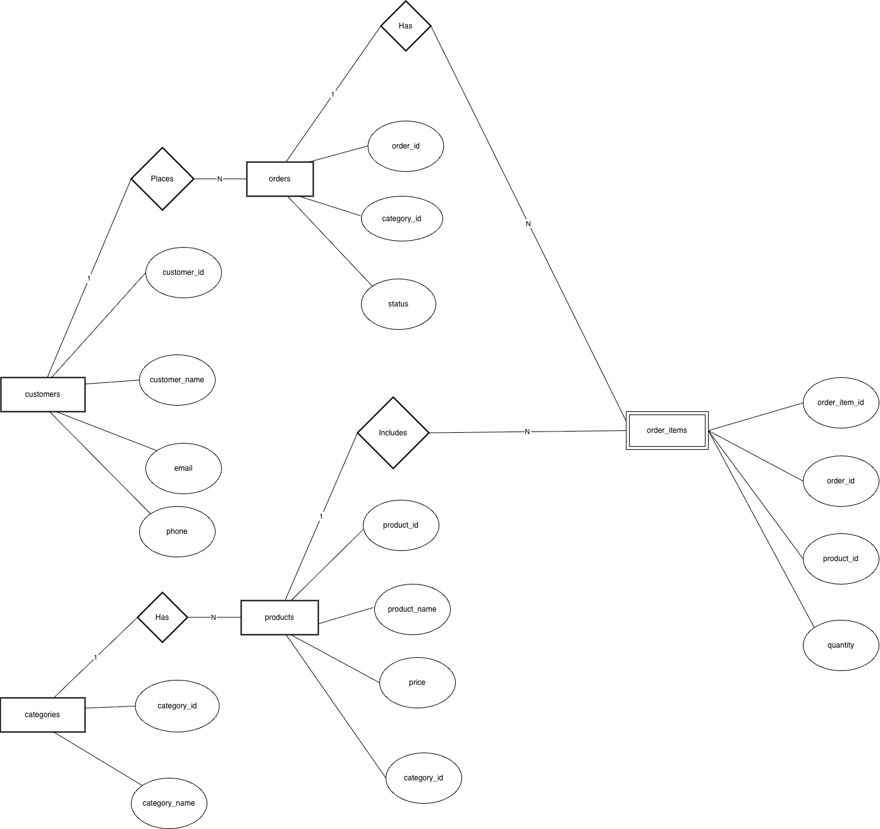
6. ERD (SƠ ĐỒ THỰC THỂ – QUAN HỆ)

Slide 12
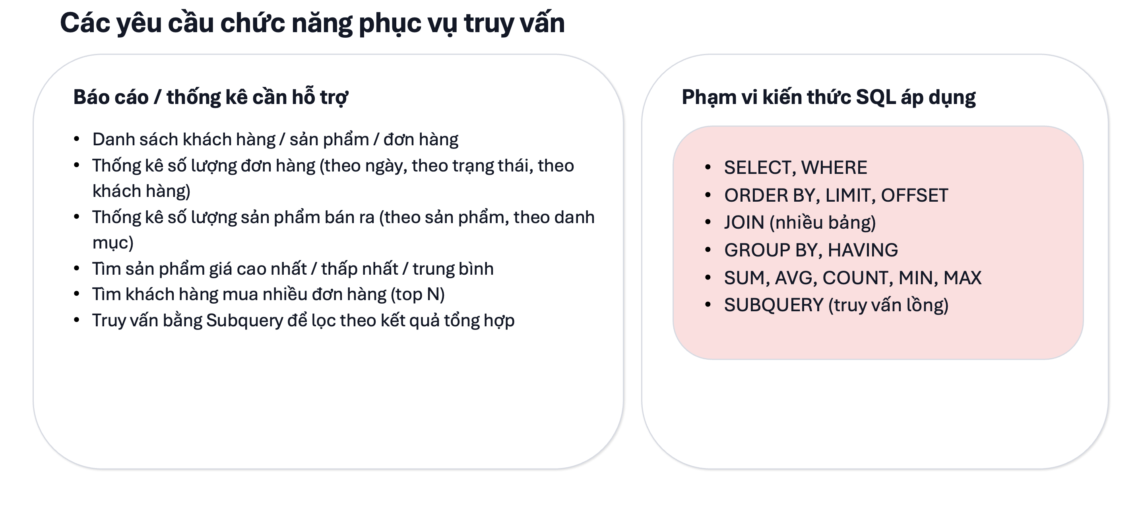
7.YÊU CẦU TRUY VẤN & SQL

Slide 13
8. KẾT LUẬN
Hệ thống bán hàng trực tuyến giúp quản lý khách hàng, sản phẩm, danh mục, đơn hàng và chi tiết đơn hàng.
Các bảng được liên kết đúng nên dễ lấy dữ liệu, thống kê và làm báo cáo.
Đây là nền tảng để thực hành SQL như SELECT, JOIN, GROUP BY, HAVING và Subquery.

Slide 14
KẾT THÚC
CẢM ƠN MỌI NGƯỜI ĐÃ LẮNG NGHE
HỌC VIỆN ĐÀO TẠO LẬP TRÌNH CHẤT LƯỢNG NHẬT BẢN

